Slide 1
Algorithme de Kohonen
Présenté par:
Malek Rafrafi
Laby Damaro Camara

Slide 2
Introduction
Les cartes topologiques ou auto-organisatrices font partie de la famille des modèles dits à «apprentissage non supervisé»
c’est-à-dire qui s’appliquent sur des données dont on connaît le domaine sur lequel porte le recueil statistique,
mais pour lesquelles les connaissances à priori ne sont pas totalement organisées.
Notes:
Par exemple, on peut avoir un recueil d’analyses médicales et ne pas avoir le diagnostique donné par le médecin (malade ou pas malade). On peut cependant vouloir regrouper les patients qui semblent avoir des analyses «semblables ou similaires».

Slide 3
Introduction
les données en groupements «similaires» dont la structure de voisinage peut être matérialisée et visualisable par un espace discret de faible dimension (1, 2 ou 3D) appelé «carte topologique»
ordre topologique est un apport supplémentaire permis par les réseaux de neurones à apprentissage non supervisé : les distances entre observations sont directement visibles sur a carte.

Slide 4
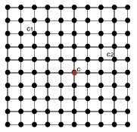
Définition
Kohonen propose de projeter l’espace des données D sur un espace de faible dimension; en général 1, 2 ou 3D. Cet espace appelé Carte, que nous notons C, est constitué d’un ensemble de neurones interconnectés selon une structure de graphe non orienté

Slide 5
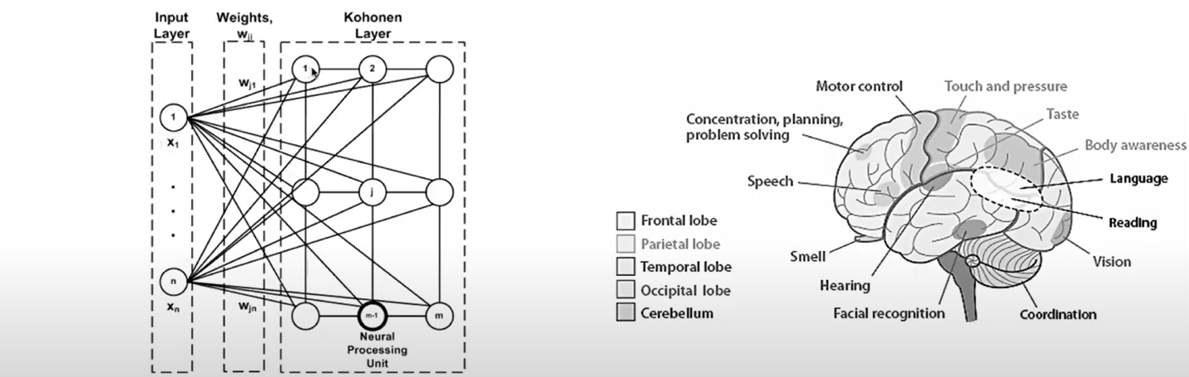
Architecture de SOM

Slide 6
Pourquoi utiliser des cartes auto-organisées(SOM)
Trouver des clusters dans de grandes quantités de données (réduction de la dimensionnalité)
Combinez divers ensembles de données pour trouver des modèles
Visualisations puissantes
Application dans n'importe quel domaine

Slide 7
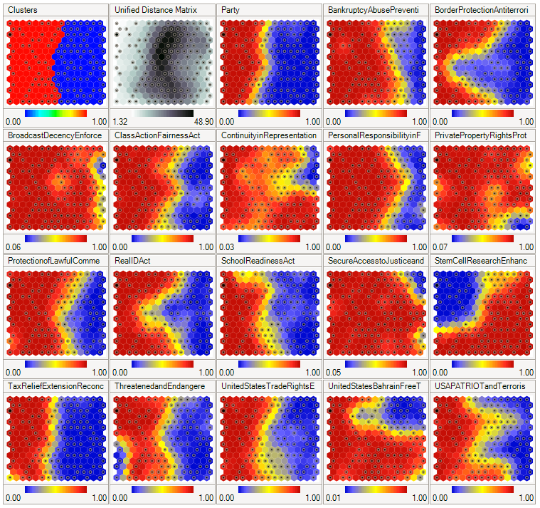
Application
https://en.wikipedia.org/wiki/Self-organizing_map
Notes:
Une carte auto-organisée montrant les modèles de vote du Congrès américain. Les données d'entrée étaient un tableau avec une ligne pour chaque membre du Congrès et des colonnes pour certains votes contenant le vote oui/non/abstention de chaque membre. L'algorithme SOM a organisé ces membres dans une grille à deux dimensions en rapprochant les membres similaires. Le premier graphique montre le regroupement lorsque les données sont divisées en deux clusters. Le deuxième graphique montre la distance moyenne aux voisins : les distances plus grandes sont plus sombres. Le troisième graphique prédit l'appartenance à un parti républicain (rouge) ou démocrate (bleu). Les autres graphiques superposent chacun la carte résultante avec des valeurs prédites sur une dimension d'entrée : le rouge signifie un vote « oui » prévu sur ce projet de loi, le bleu signifie un vote « non ». L'intrigue a été créée dans Synapse.

Slide 8
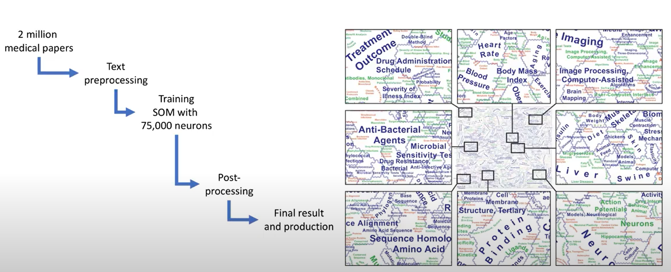
Application
https://en.wikipedia.org/wiki/Self-organizing_map
Notes:
Une carte auto-organisée montrant les modèles de vote du Congrès américain. Les données d'entrée étaient un tableau avec une ligne pour chaque membre du Congrès et des colonnes pour certains votes contenant le vote oui/non/abstention de chaque membre. L'algorithme SOM a organisé ces membres dans une grille à deux dimensions en rapprochant les membres similaires. Le premier graphique montre le regroupement lorsque les données sont divisées en deux clusters. Le deuxième graphique montre la distance moyenne aux voisins : les distances plus grandes sont plus sombres. Le troisième graphique prédit l'appartenance à un parti républicain (rouge) ou démocrate (bleu). Les autres graphiques superposent chacun la carte résultante avec des valeurs prédites sur une dimension d'entrée : le rouge signifie un vote « oui » prévu sur ce projet de loi, le bleu signifie un vote « non ». L'intrigue a été créée dans Synapse.

Slide 9
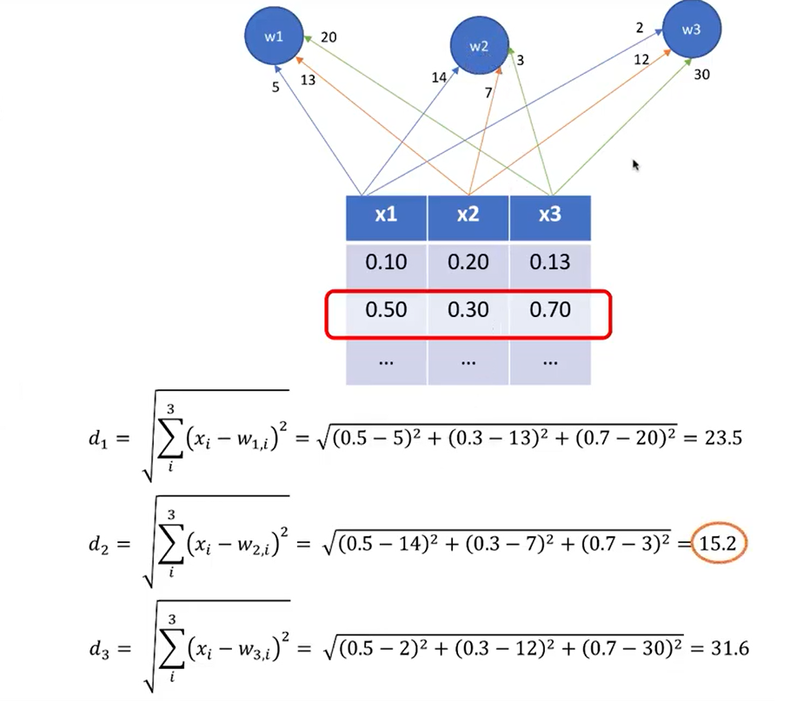
Processus d’entrainement de SOM
Initialiser les poids du réseau de neurones
Sélectionnez l'entrée au hasard
Sélectionnez le neurone gagnant en utilisant la distance euclidienne
Mettre à jour les poids des neurones
Revenir à 2 jusqu'à la fin de l'entraînement

Slide 10
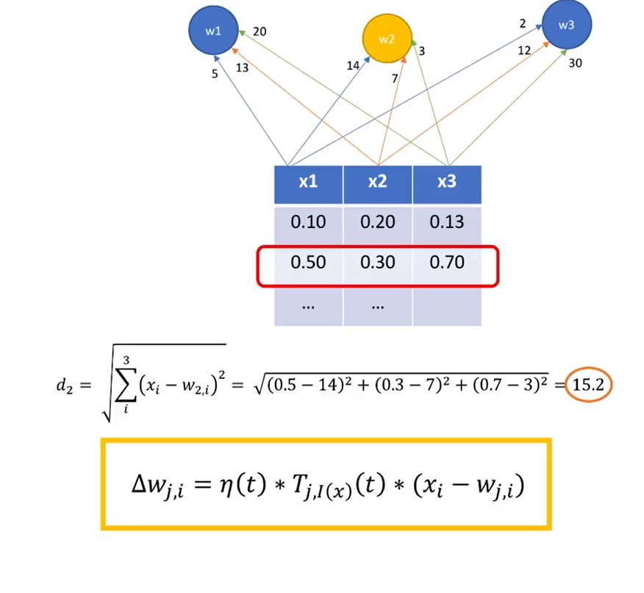
Processus d’entrainement de SOM
Initialiser les poids du réseau de neurones
Sélectionnez l'entrée au hasard
Sélectionnez le neurone gagnant en utilisant la distance euclidienne
Mettre à jour les poids des neurones
Revenir à 2 jusqu'à la fin de l'entraînement

Slide 11
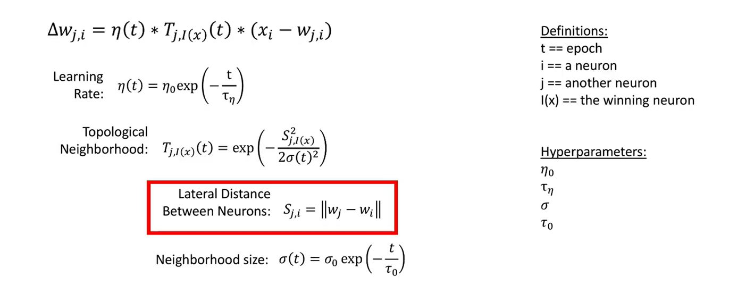
Décomposer la formule de mise à jour du poids

Slide 12
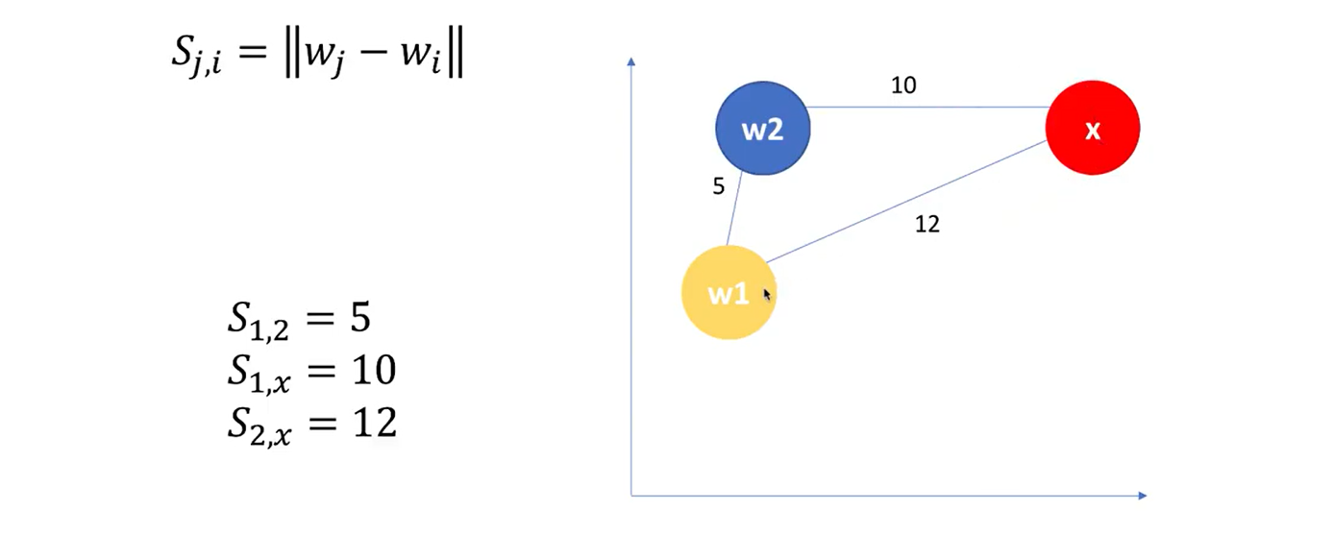
Comment se produit la réduction de la dimensionnalité

Slide 13
Après l'entrainement
Des cartes auto-organisées ont été formées sur des images 3D pour construire un modèle de tête 3D
Peut être appliqué à la reconnaissance des émotions
L'image d'entrée est mappée sur des clusters dans l'espace de sortie

Slide 14
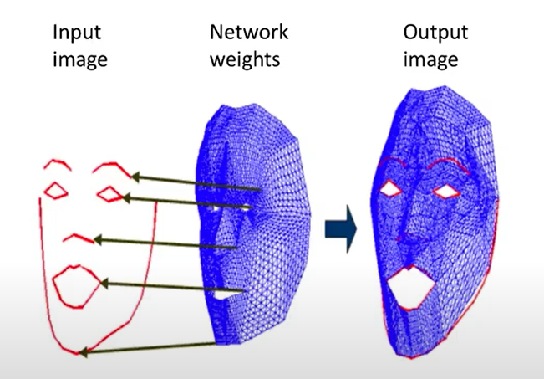
Après l'entrainement

Slide 15
Kohonen: utilisation et limites
Projection d’un espace quelconque dans un espace de
dimension 1 ou 2
Propriété d’organisation, ou respect de la topologie
Réalise en même temps une quantification (avantage ou inconvénient…)

Slide 16
Kohonen: utilisation
(Très) facile à manipuler par rapport à d’autres méthodes nonlinéaires de projection
Effet papillon (et/ou minima locaux)
Très difficile à étudier mathématiquement
Si 0 voisins: quantification vectorielle pure (“competitive
learning”)
Peut être étendu à de l’apprentissage supervisé

Slide 17
Kohonen: limites
(Très) facile à manipuler par rapport à d’autres méthodes nonlinéaires de projection
Effet papillon (et/ou minima locaux)
Très difficile à étudier mathématiquement
Si 0 voisins: quantification vectorielle pure (“competitive
learning”)
Peut être étendu à de l’apprentissage supervisé

Slide 18
Kohonen: limites
(Très) facile à manipuler par rapport à d’autres méthodes nonlinéaires de projection
Effet papillon (et/ou minima locaux)
Très difficile à étudier mathématiquement
Si 0 voisins: quantification vectorielle pure (“competitive
learning”)
Peut être étendu à de l’apprentissage supervisé

Slide 19
Comparaison entre SOM et réseaux neurones
SOM | Réseaux de neurone
Neurone de type distance | Chaque neurone est relié à tous les nœuds de la couche d’entrée
Notion de voisinage sur la couche, souvent appelé « carte » | Les neurones ne sont pas reliés les uns aux autres
Chaque neurone peut être vue comme l espace d’entrée Autres | Chaque neurone peut être vue comme l espace d’entrée Autres
Une seule couche de neurone que l’on appelle souvent carte | des synapses, les points de connexion avec les autres neurones, fibres nerveuses ou musculaires
Chaque neurone est relié à tous les nœuds de la couche d’entrée | L’existance des couches hiddens
Les neurones ne sont pas reliés les uns aux autres | les axones, ou sorties du neurone vers d’autres neurones ou fibres musculaires
Les neurones ont autant de valeur de poids qu’il y a de nœuds dans la couche d’entrée. Il y a aussi un biais comme pour tous neurones | le noyau qui active les sorties en fonction des stimulations en entrée

Slide 20
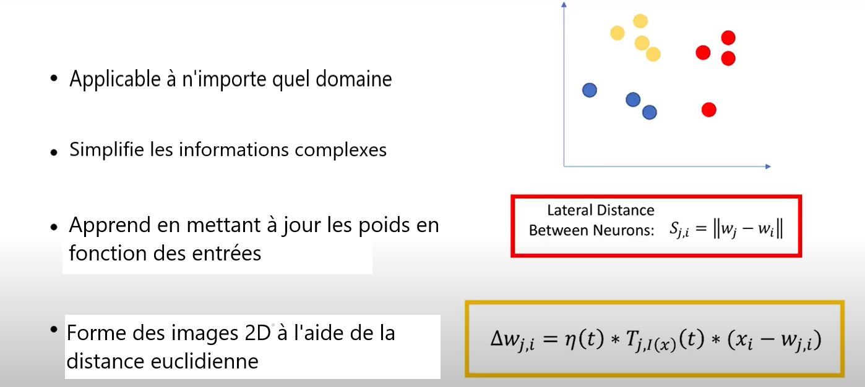
Résumé de SOM

Slide 21
Ressources
https://cedric.cnam.fr/vertigo/Cours/ml/coursQuantificationVectorielle.html
https://en.wikipedia.org/wiki/Self-organizing_map
https://www.superdatascience.com/blogs/the-ultimate-guide-to-self-organizing-maps-soms

Slide 22
Ressources
https://towardsdatascience.com/analyzing-climate-patterns-with-self-organizing-maps-soms-8d4ef322705b
https://www.researchgate.net/publication/263084866_An_Introduction_to_Self-Organizing_Maps
https://www.dalicodes.com/

Slide 23
Merci pour votre attention

